Slide 2
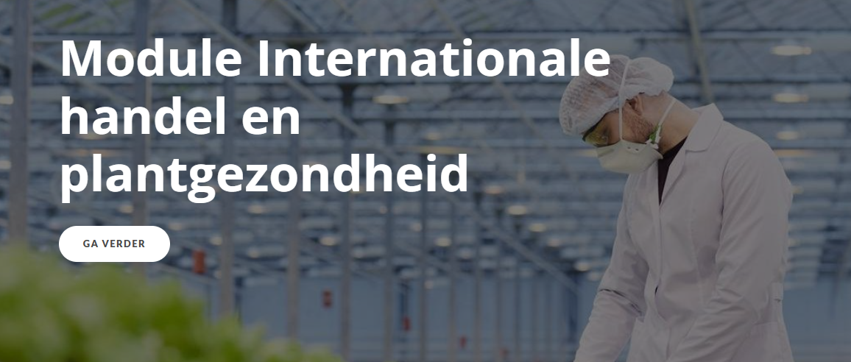
Les 2 Voorbeelden van incidenten

Slide 3

Les 3 Werken met certificering

Slide 4
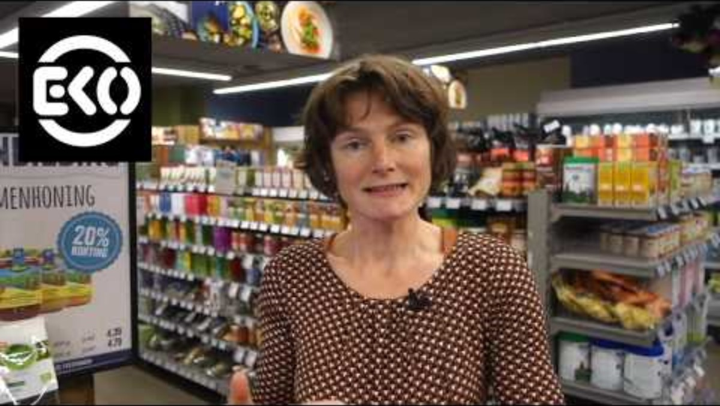
Les 3 Werken met certificering

Slide 5
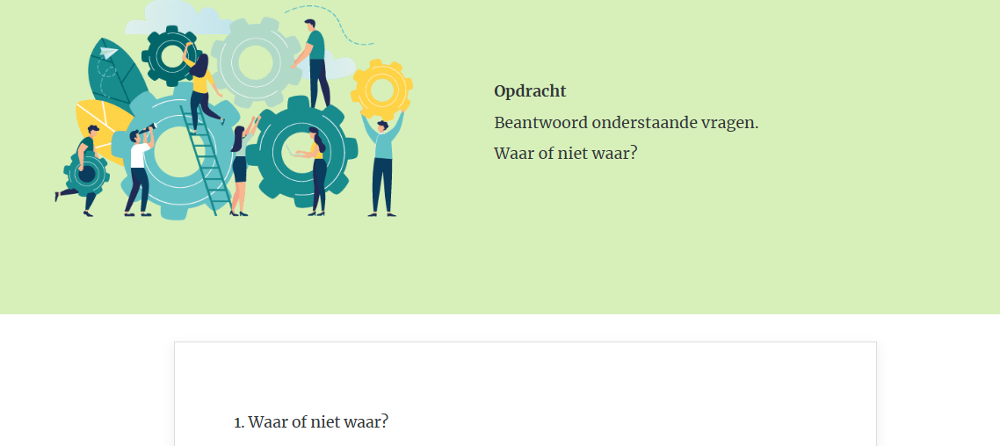
Les 3 Werken met certificering
Open nu de online module
https://maken.wikiwijs.nl/32231/Verzamelarrangement#!page-8417608
en ga naar 1.3
Ga naar de draailogo’s en lees de teksten
Beantwoord daarna deze vragen online:

Slide 6
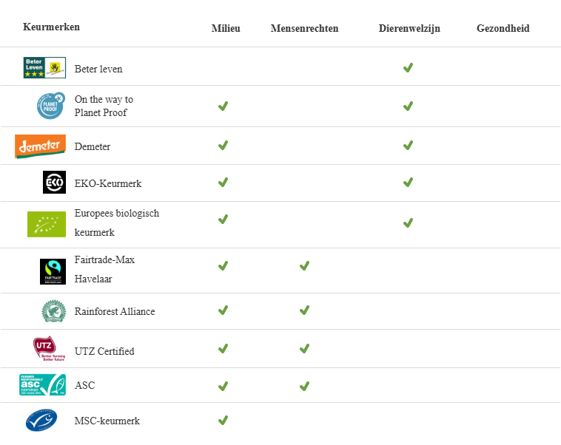

Les 3 Werken met certificering
Voor je examen:
Onderzoek welke keurmerken of certificaten jou leerbedrijf heeft.

